Slide 1






Creative Solutions
Agar Grazielle
Allysson Santos
João Otávio
Lucas Marques
Thais Eloane
Scrum Team
Scrum Master
Scrum Team
Product Owner
Scrum Team

Slide 2
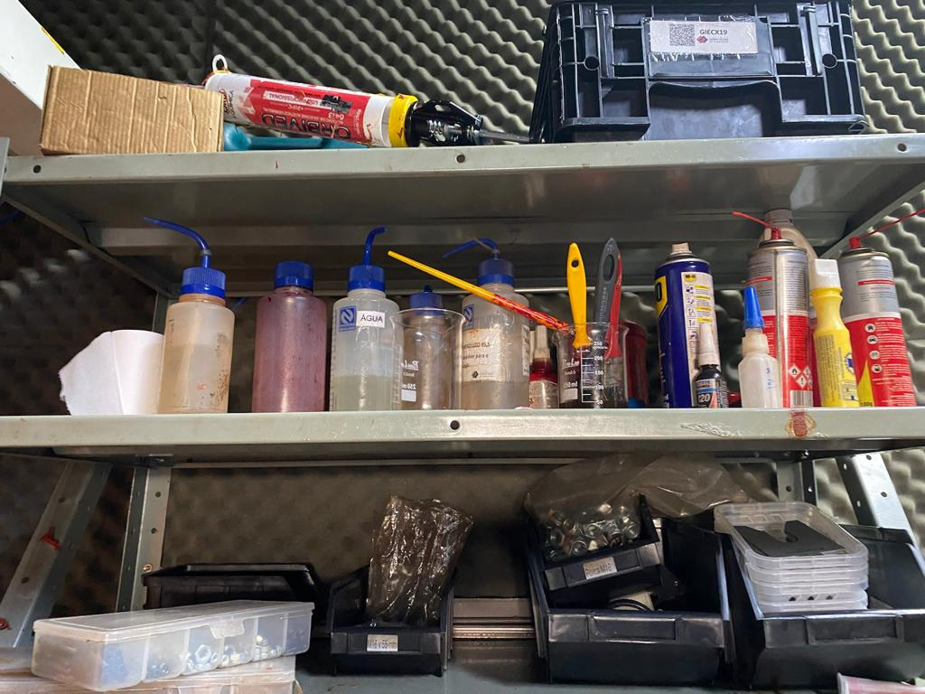
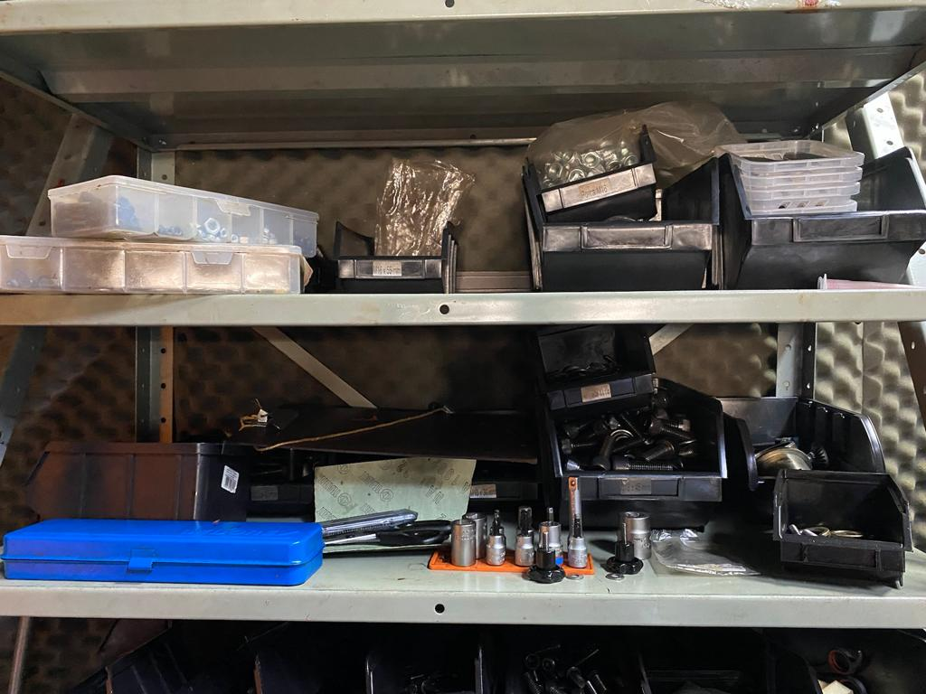
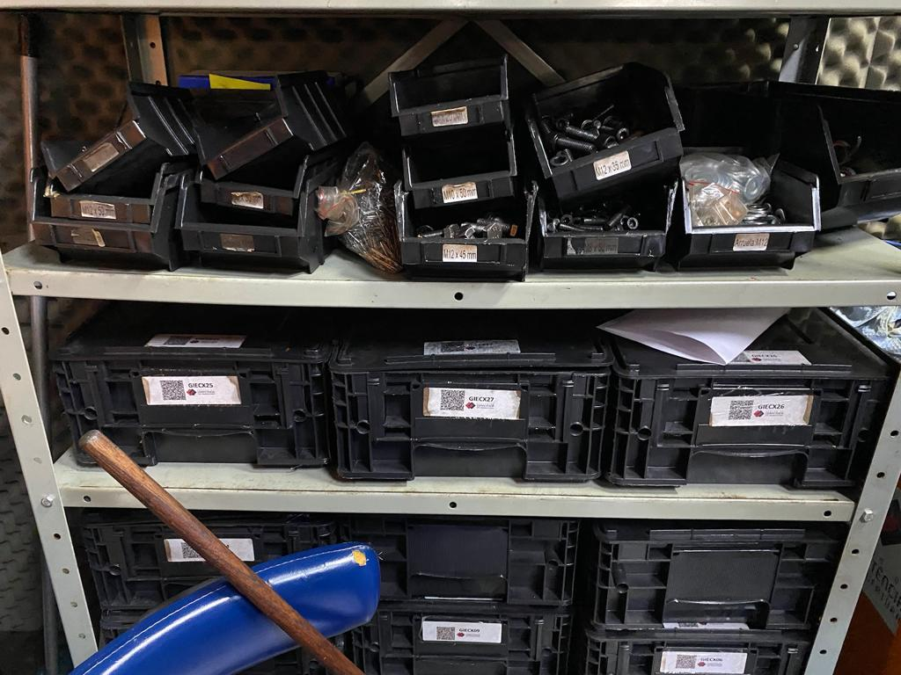
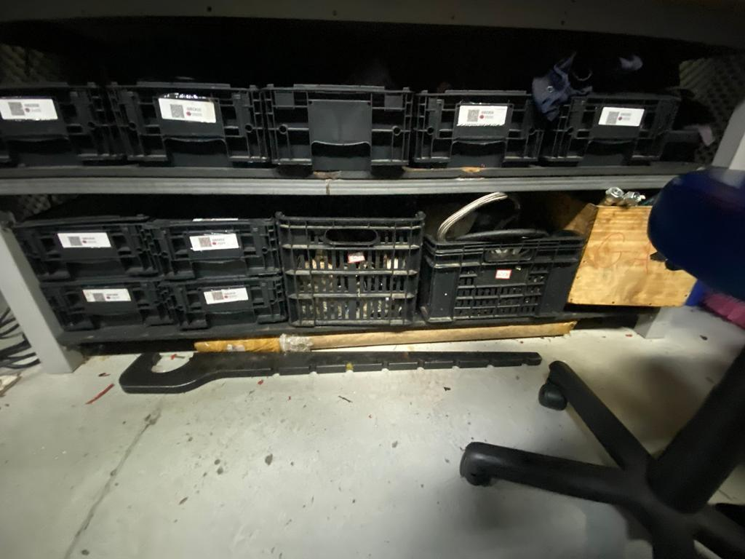
Sugestão de reorganização do estoque e realocação dos materiais

Slide 3
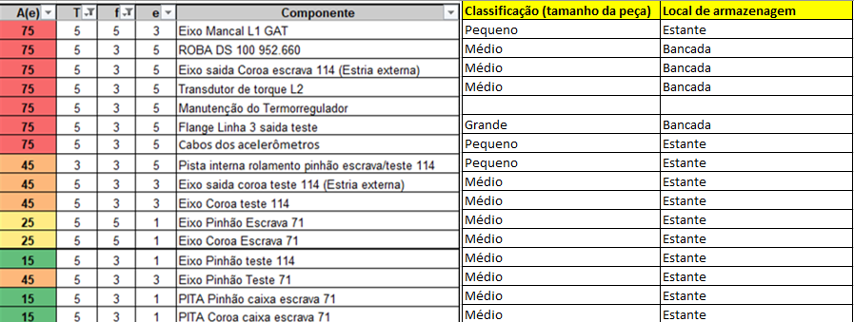
Classificação das peças
Com base nos dados extraídos da sprint 1 dividimos as peças conforme a criticidade, subdividimos em grupos de peças grandes pequenas e médias, levando em conta também o seu peso, assim ficaria:

Slide 4
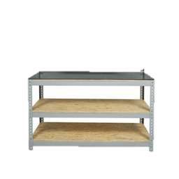
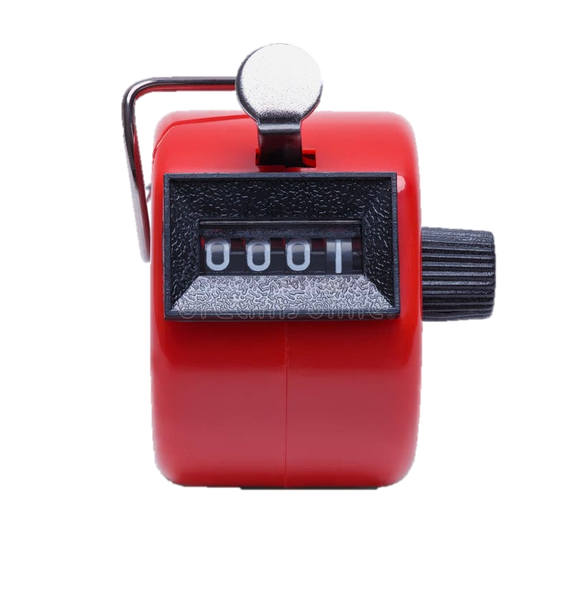
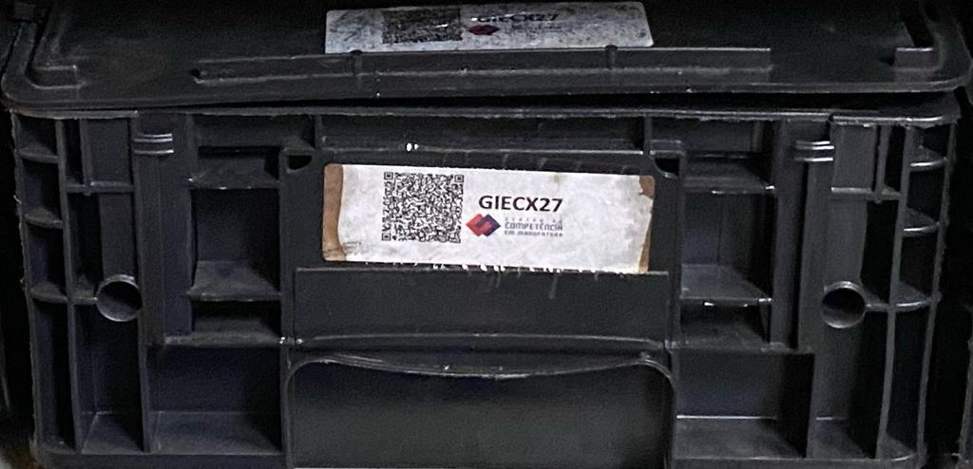
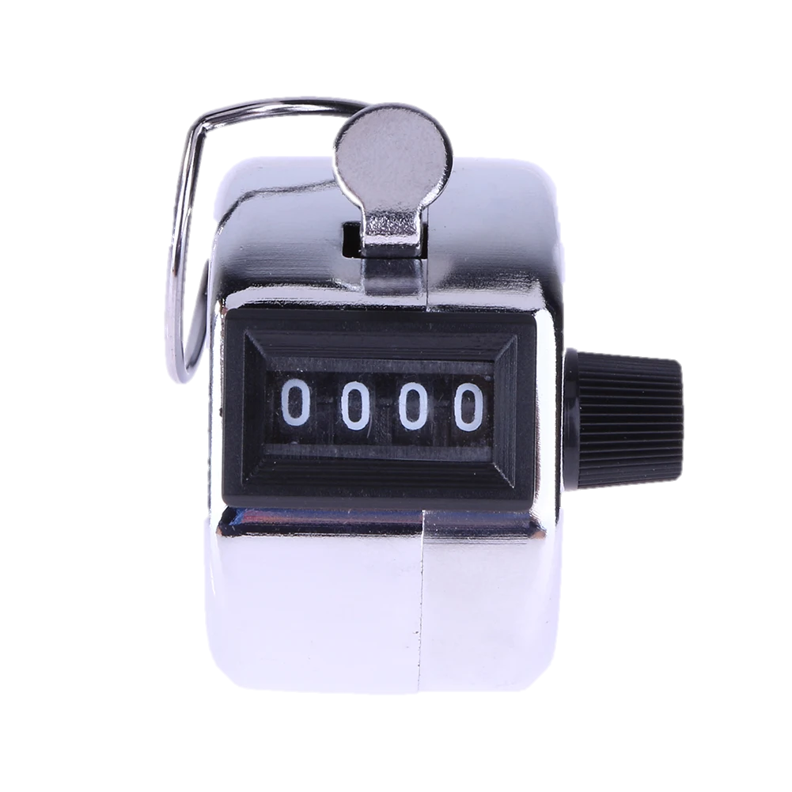
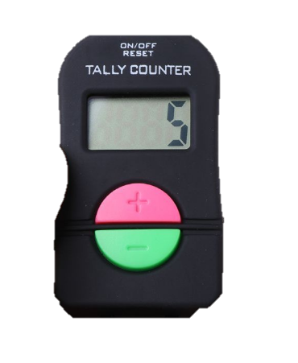
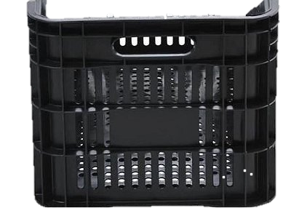
Bancada lateral
Eixos grandes/ médios
Peças grandes e cabos

Slide 5
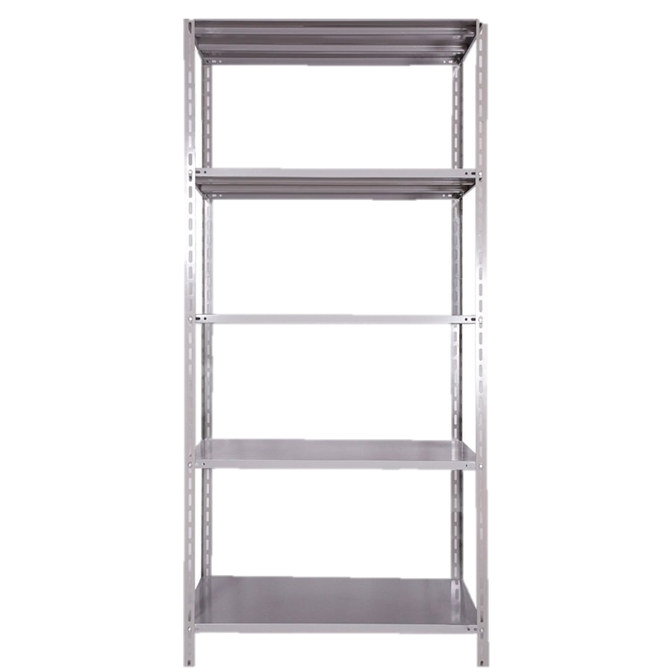
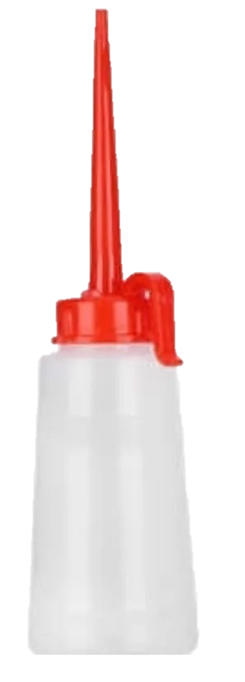


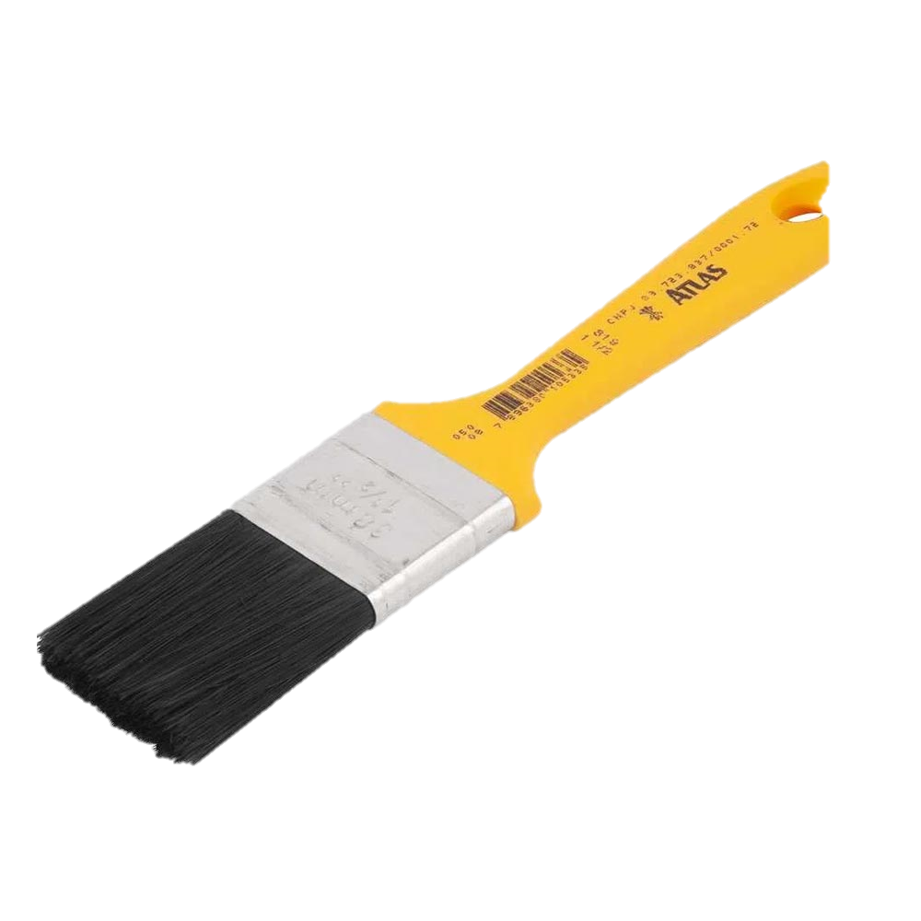
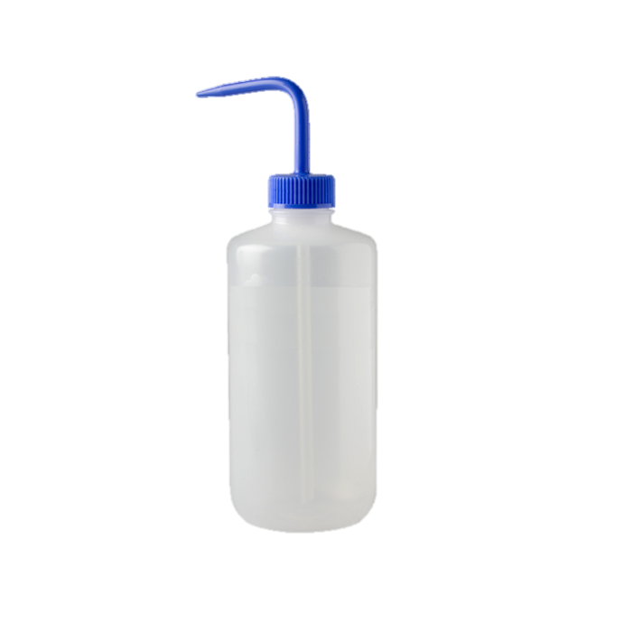
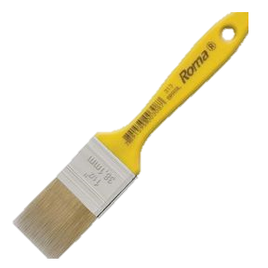

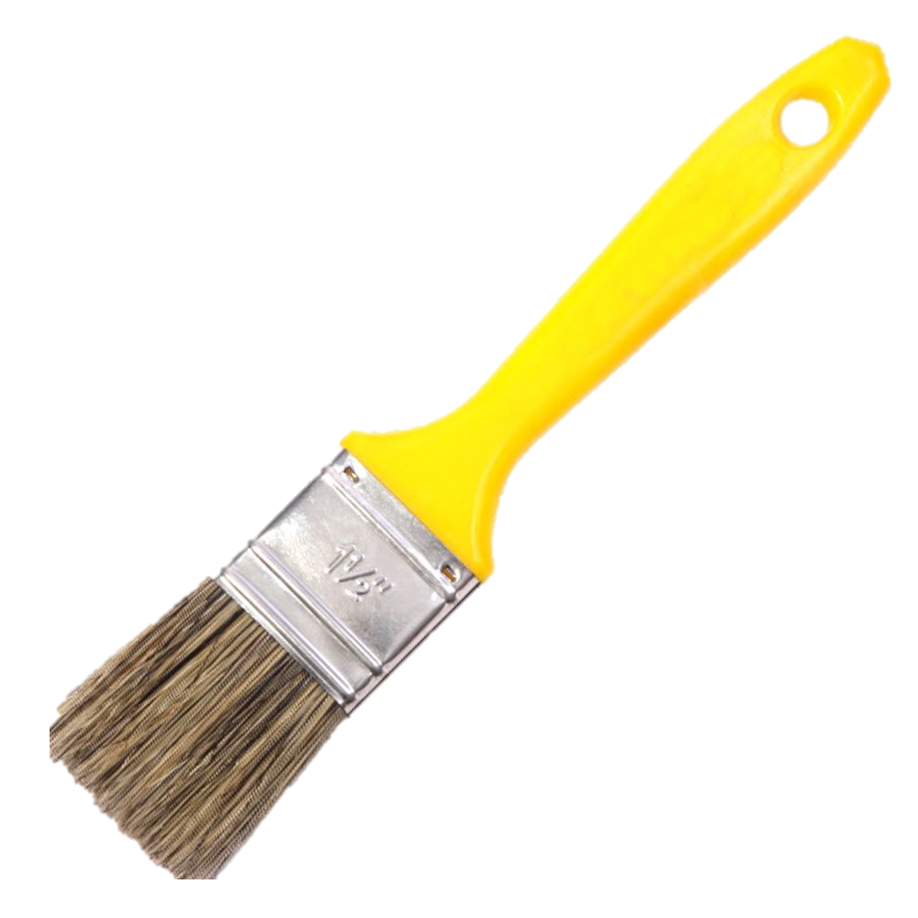
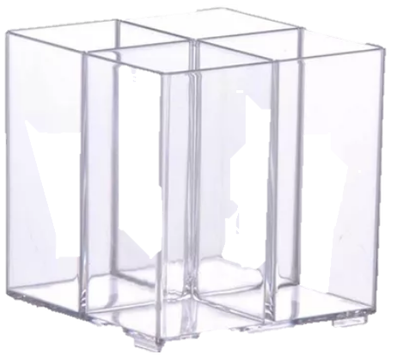
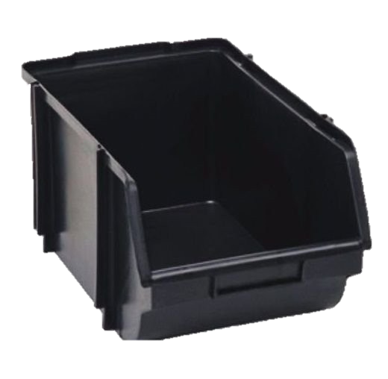
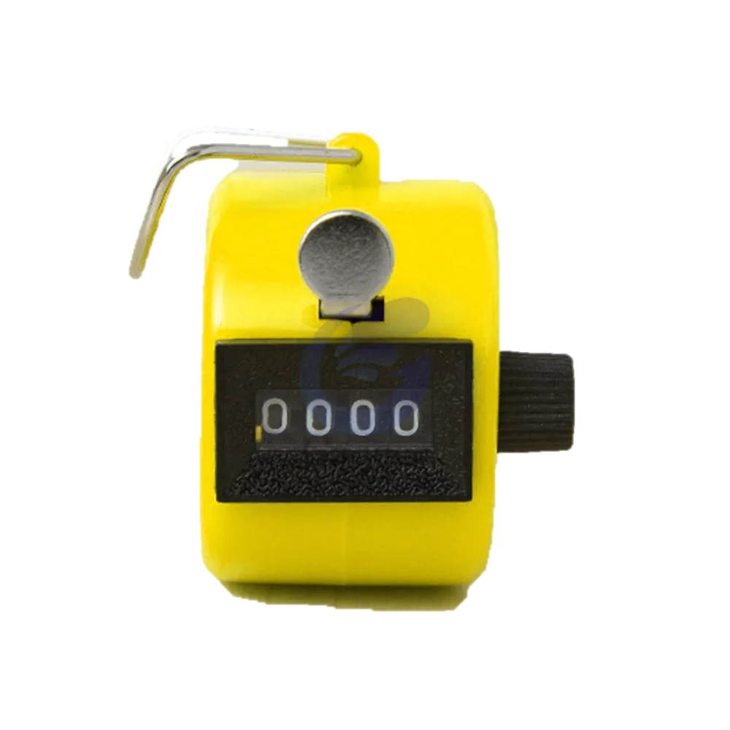
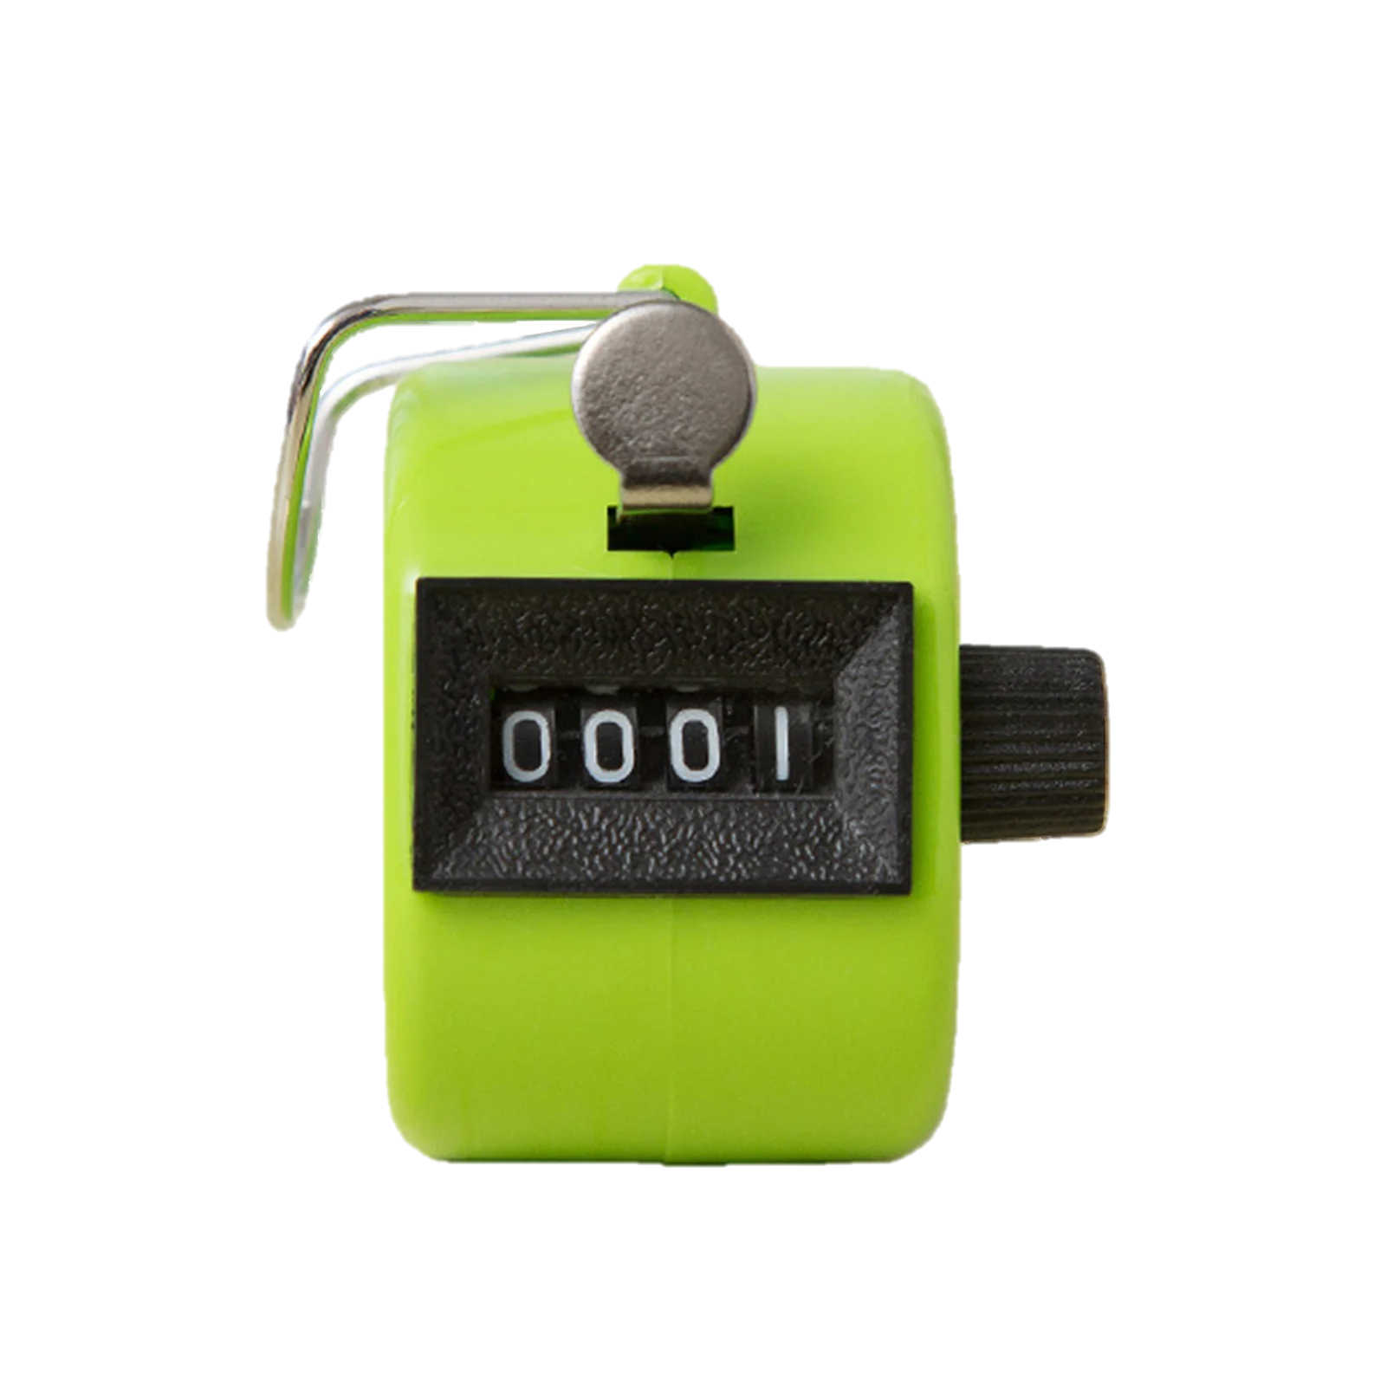
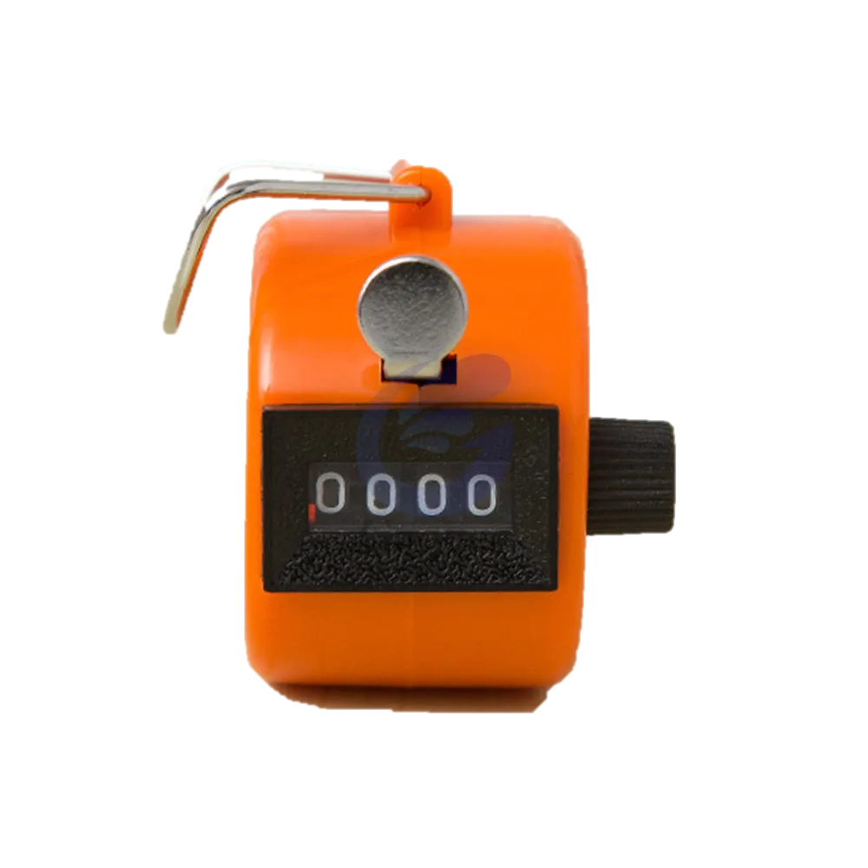
Estante
Materiais de uso recorrente na bancada
Peças de pequeno porte
Eixos médios
Eixos médios

Slide 6
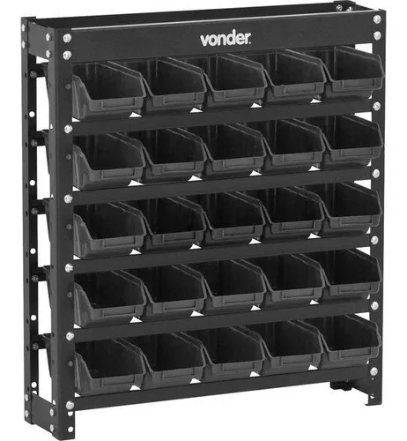
Estante organizadora
Porcas, parafusos, arruelas, etc...(pequenos)
61cm
66cm

Slide 7
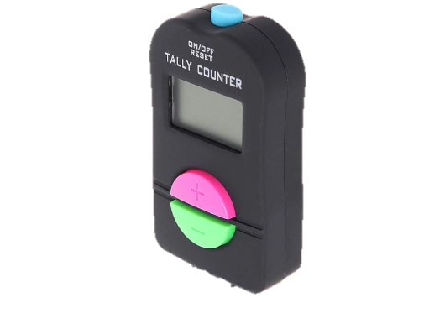
Contador manual digital
Além da realocação das peças sugerimos um contador manual ou digital, que facilitaria a visualização da quantidade de peças em estoque e a sua contagem, assim quando o contador atingisse o valor mínimo de quantidade de estoque de cada peça, ficaria visível para quem controla fazer sua reposição.
Manual, seria um contador para entrada e um para a saída das peças, a soma dos dois resultaria na quantidade de peças em estoque.
Já o digital começaria com o total e só subtrairia todas as peças utilizadas.
ENTRADA
SAÍDA
Manual
Digital

Slide 8

CONCLUSÃO
Baseado no que apresentamos, concluímos que a reorganização do estoque juntamente com a realocação de algumas peças, facilitaria visualmente na identificação dos materiais e do local onde cada peça se encontra, além dos contadores que ajudariam ter um padrão de controle do estoque e consequentemente uma contagem mais rápida e eficiente.
Atenciosamente,
TEAM
Creative Solutions
Consultoria

